Slide 1
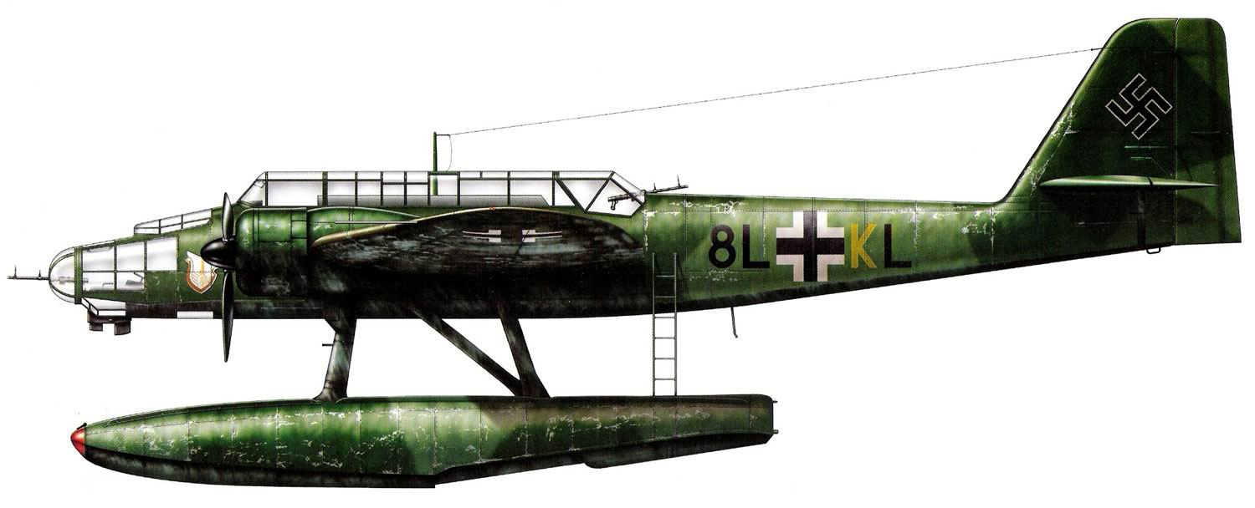

Slide 2
He 115 – hevingsprosjekt
Oppgave
Planlegging
Ledelse
Sponsor
Info
Presse
Myndighet – tillatelser
Dykking
Preserveringskar
Løfting - Ilandføring
Avstempling - demontering
Utstyr
Preservering – oppbevaring
Lagring
Restaurering

Slide 3
Situasjonen
Flyet er hevet fra sjøbunnen ved hjelp av vinsj på flåte.
Flyet blir fløtet inntil kai ved Sola Sjø, men befinner seg hele tiden under vannflaten.
Flyet ligger opp ned og det mangler begge flottører og venstre motor.

Slide 4
Ledelse
Kommunikasjon kranførerer - demonterigsleder.
Demonteringen ledes av demonteringsleder.
Avgjørelser som fraviker planen forelegges og avgjøres av demonteringsleder.

Slide 5
Mannskapsbehov
Teamenes ansvarsområde:
Team 1 Motor og neseseksjon
Team 2 Venstre vinge
Team 3 Høyre vinge
Team 4 Bakkropp/hale seksjon
Team 5 Vasking/utspyling – transport/forflytting
Team 6 Fotografering/filming, dokumentering av
merker, farger osv.

Slide 6
Gjennomføring
Flyet blir ilandført med buken i været, slik som det ligger på sjøbunnen.
For at det ikke skal oppstå mer skade på halefinne, cockpit og propell, settes det opp en stabel med paller på hver side av cockpit, mellom denne og motor- nacelle.

Slide 7
Avstempling
Flyet blir løftet inn på land med mobilkran, og må legges på bakken på en slik måte at ikke ny skade oppstår.
Viktige punkter :
Halefinne
Cockpit/hood
Propell
Vinger og skrog.
Flyet stemples opp på flere steder med
Europaller og bildekk.

Slide 9
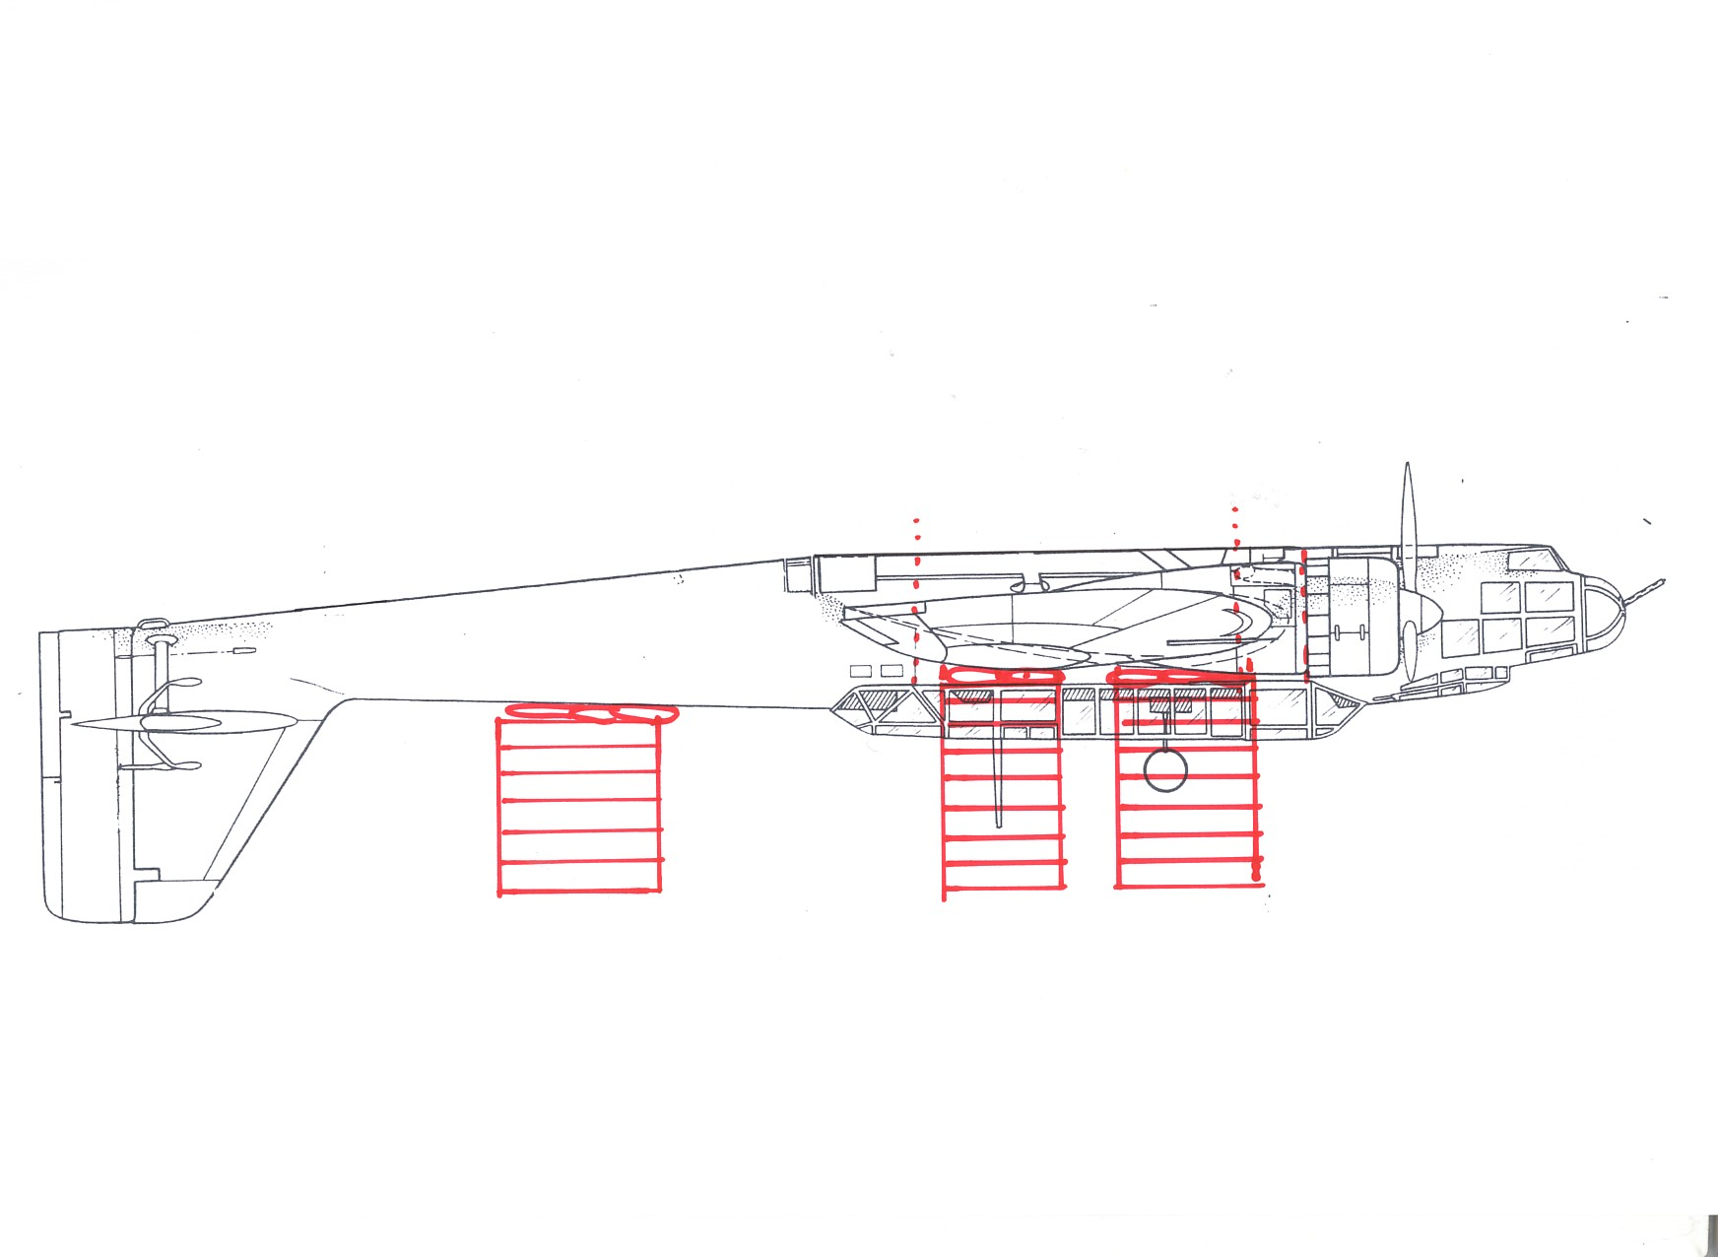

Slide 10
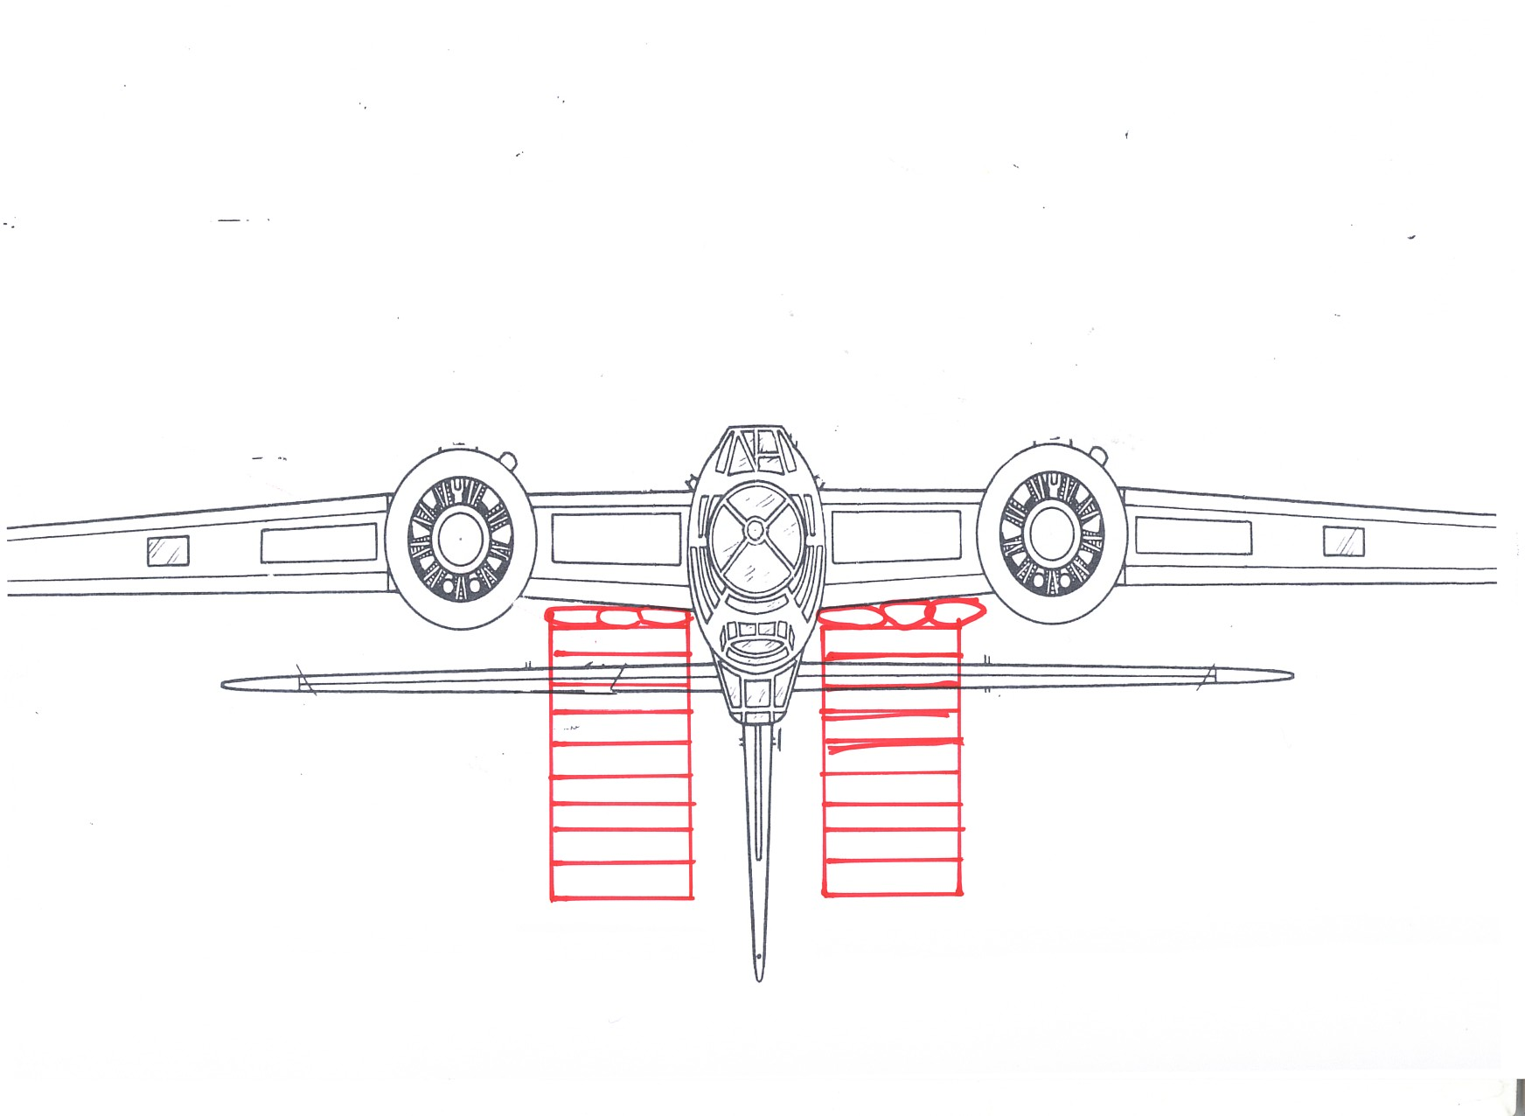

Slide 12
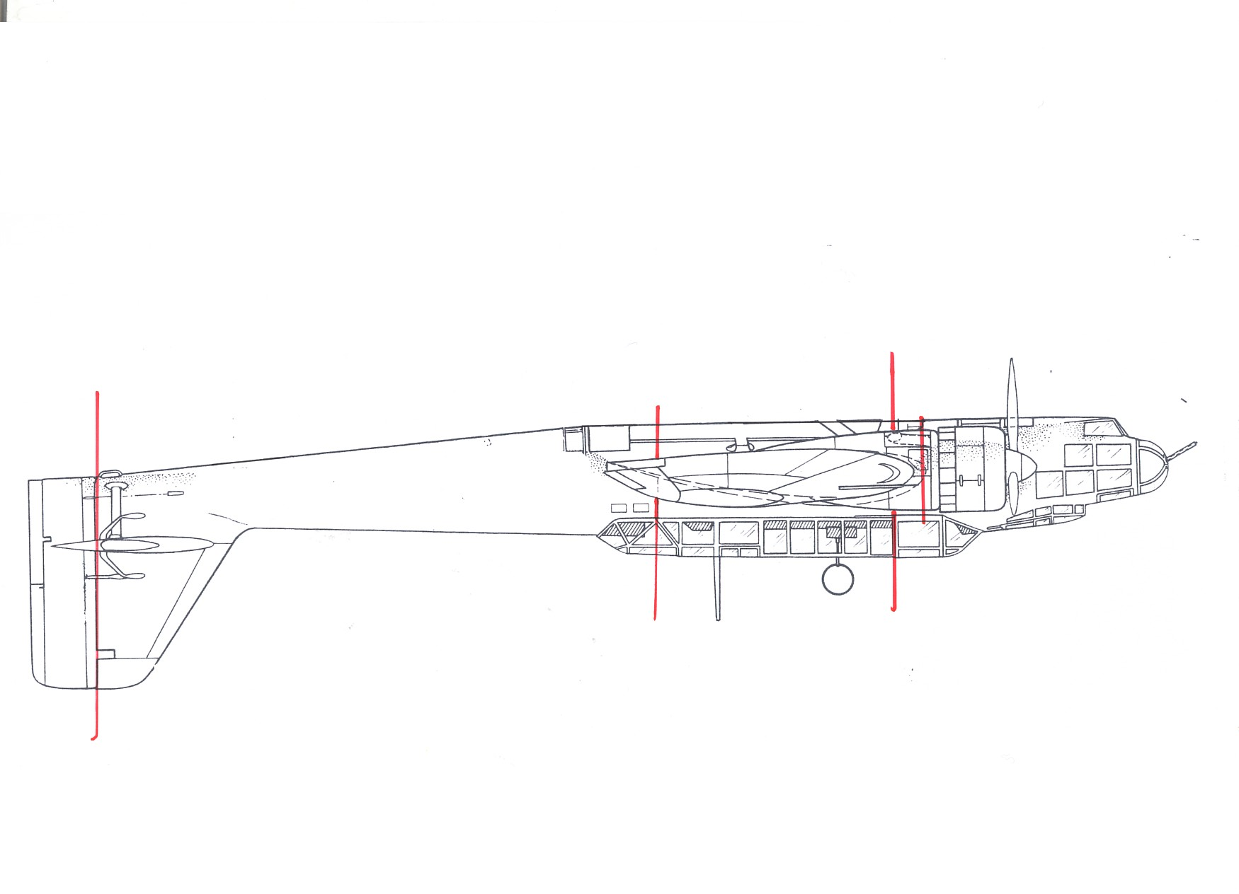

Slide 16
Ansvar:
Team 1
Styre flyet i vingetupper og hale under plasseringen på pallene.
Team 2 og 3
Ansvar for plassering av paller og dekk under henholdsvis venstre og høyre og vinge.
Team 4
Under bakkropp, litt bak midten, settes en pallestabel for å forhindre at halefinne klemmes mot bakken.
Som dempningsmaterialer brukes gummidekk. Man må påse at trykkpunktet blir fordelt og i størst mulig grad treffer spantseksjoner i kroppen.

Slide 17
Rengjøring
Hovedmålet med rengjøringen:
Fjerne utvendig løs gjørme og ureinheter.
Utspyling av vinger og skrog, for å lette vekt og videre demontering av flyet.
Det vil være av interesse at maling og merker bevares mest mulig da flyet skal videre utstilles i vannbassenget.

Slide 18
Registrering
Registreringen består av tre stadier:
Fotografere/filme gjennomføringen av selve prosjektet.
Fotografere/filme flyets historiske og originale tilstand, både teknisk og utseendemessig, før noe blir demontert og fjernet. Likeså avtegne alle merker, emblemer og fargerskjema.
Fotografering på teknisk grunnlag for å dokumentere konstruksjon og tekniske detaljers utseende, plassering og innfesting med hensyn til en senere restaurering.

Slide 19
Demontering
For å bli håndterlig for videre lagring og skal bli tilfreds- stillende rengjort - flyet deles opp i 5 hovedseksjoner.
I tillegg demonteres alle ror for å unngå videre skade, og for å lette håndtering av de større seksjonene.
Være obs på eventuelle utslipp av olje.
Yttervinger er festet med 4 kraftige mutrer pluss stag, rør og ledninger.
Bakkroppen er festet med 4 hovedskruer ved spant 10
Motor er feste til vingen ved en motorbukk som igjen er skrudd fast til vingens brannskott pluss stag, rør og ledninger.

Slide 20
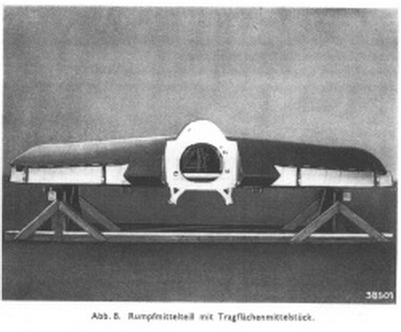

Slide 22
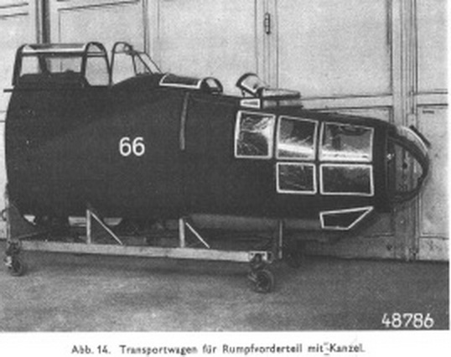

Slide 23
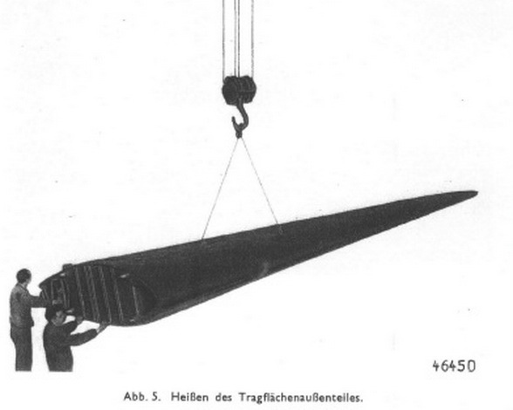

Slide 24
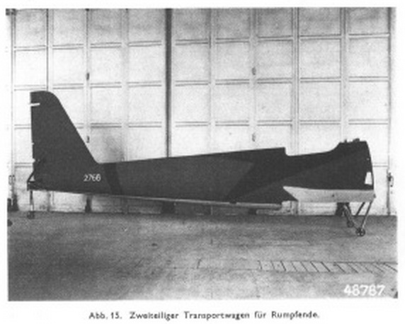

Slide 25
Merking
Ved demontering av deler merkes disse med ”tag” som refererer til delens
plassering på flyet, pluss at det skrives egen liste med beskrivelse av
plassering, når disse deler demonteres og samtidig som de fotograferes.
Nummerering
Flyet deles inn i 5 hovedseksjoner som gis en registreringsbokstav:
Neseseksjon
Senterseksjon
Høyre vinge
Venstre vinge
Bakkropp
All nummerering foregår med metall ”tag” og ståltråd.

Slide 26
Hovedprinsipp for demontering
Alle ledninger, rør, stag wire og lignende skal demonteres i naturlige koplingspukter.
Det demonteres ikke flere komponenter enn nødvendig for å skille hovedseksjonene fra hverandre.
Alle deler som demonteres merkes etter fastsatte regler.
Eventuell demontering av verdifulle komponenter må vurderes etter at hovedseksjonen er demontert og før den legges i ferskvann.
Alle koplingspunkter fotograferes før demontering.
Skruer/bolter settes tilbake i feste.

Slide 27
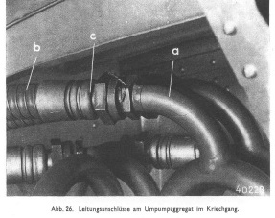
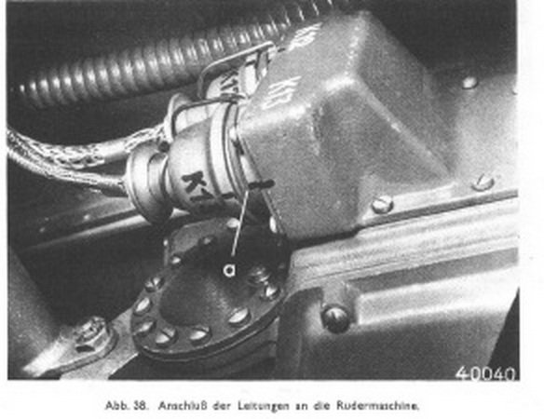

Slide 28
Team 1 Motor / neseseksjon
Motor
Neseseksjon

Slide 29
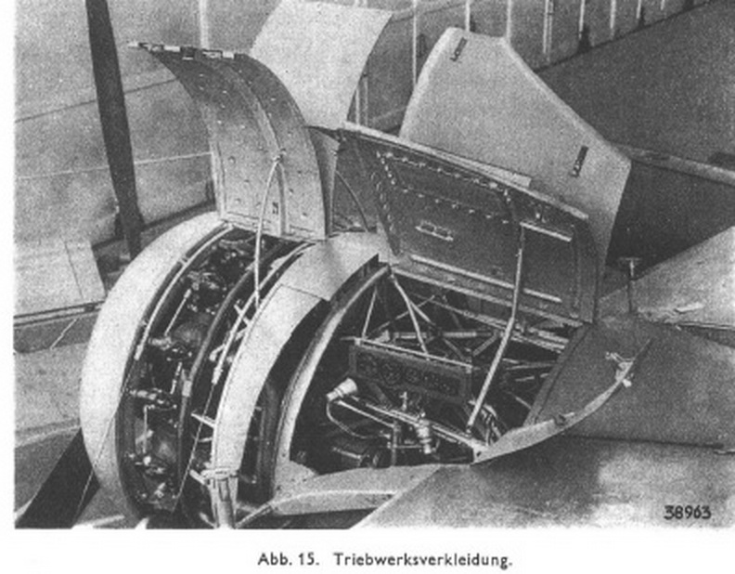

Slide 30
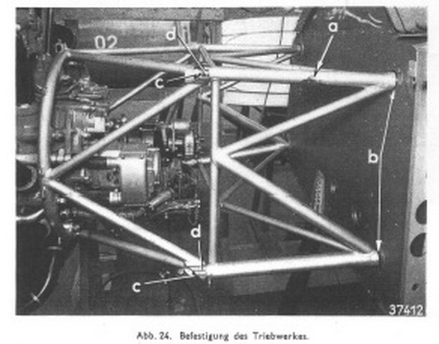

Slide 31
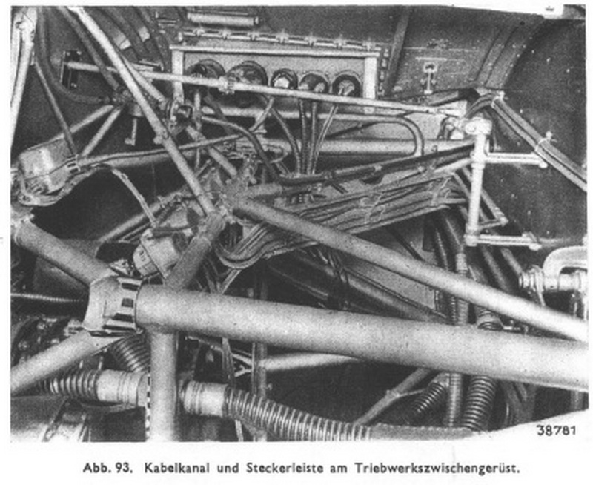

Slide 32
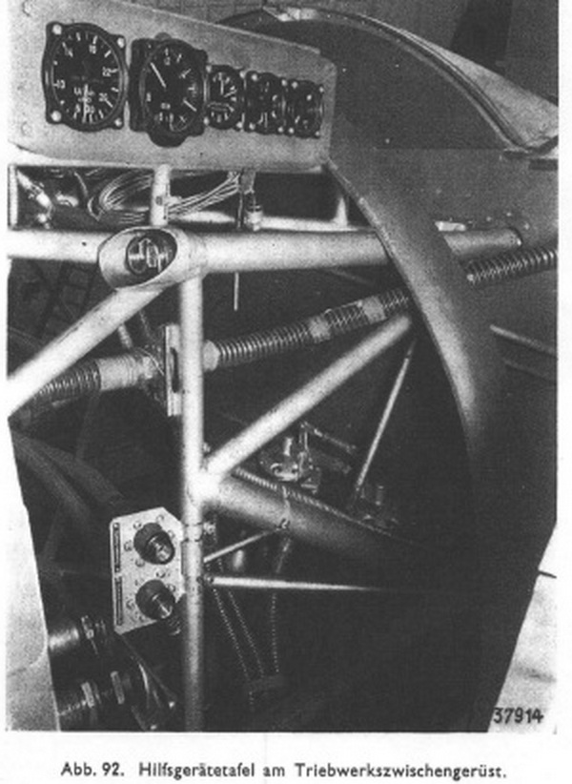

Slide 33
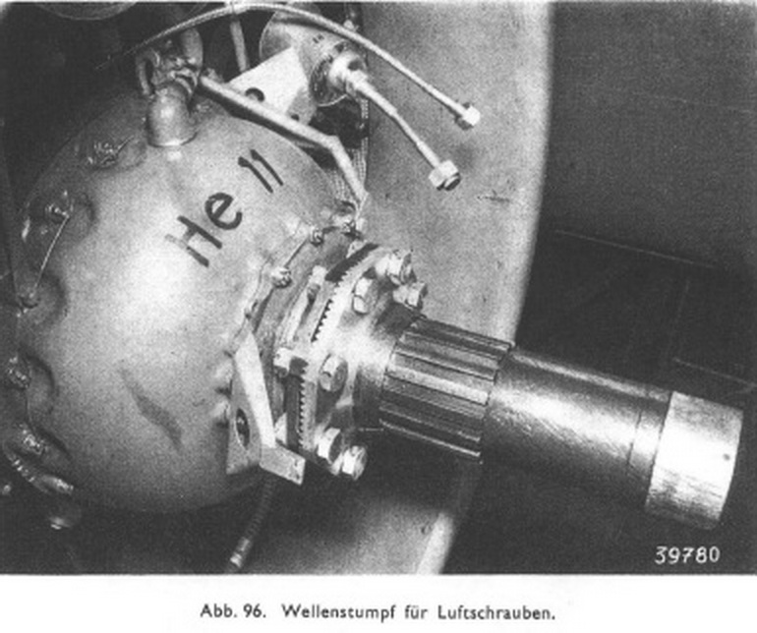

Slide 34
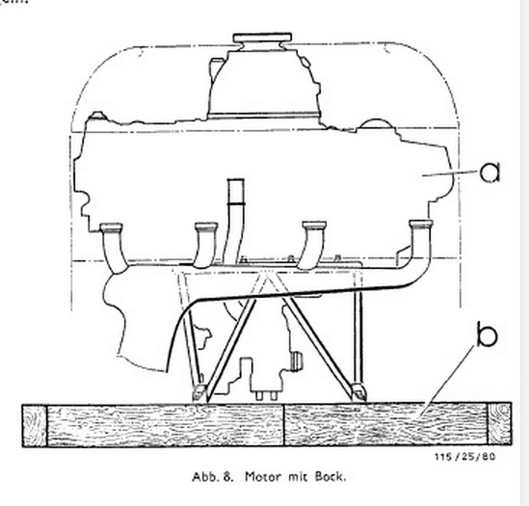

Slide 36
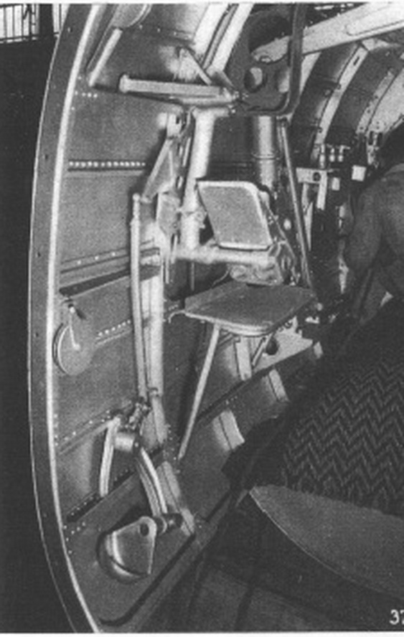

Slide 37
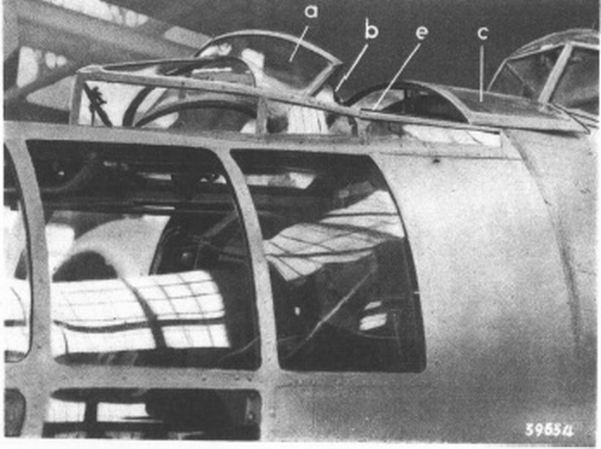

Slide 38
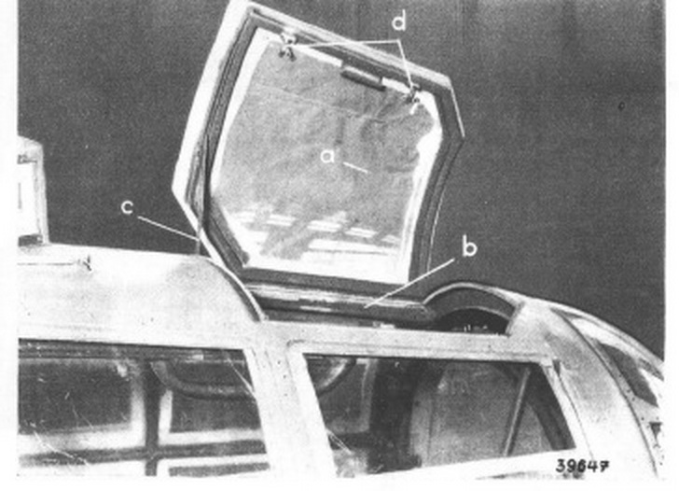

Slide 39
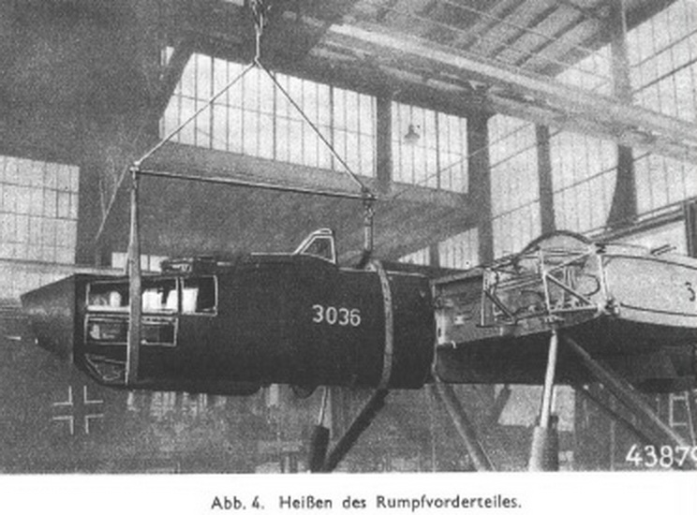

Slide 40
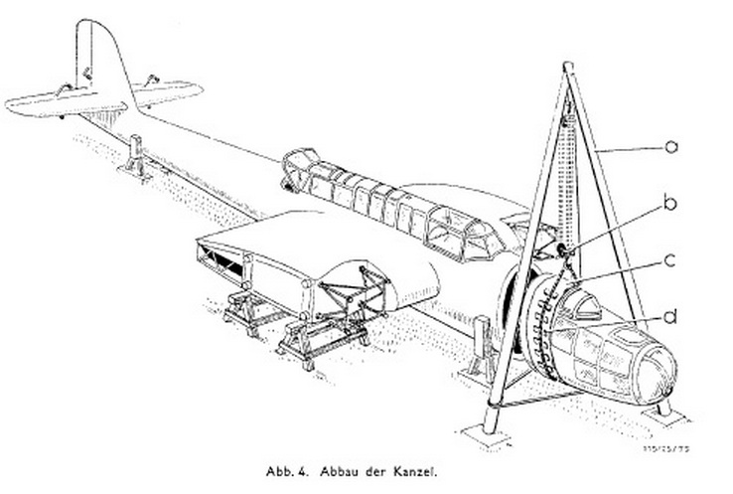

Slide 41
Team 2 Venstre vinge Team 3 Høyre vinge
Vinger
Flaps
Balanseror
Bensintanker
Luker

Slide 42
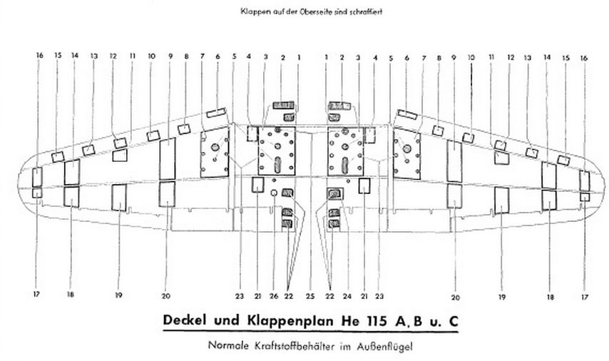

Slide 44
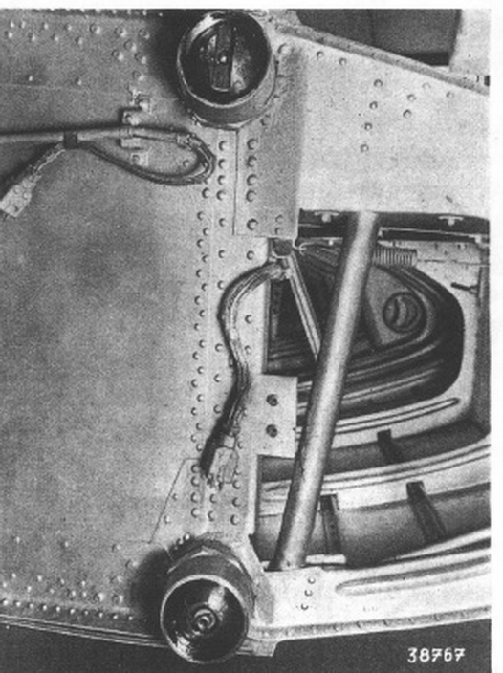

Slide 45
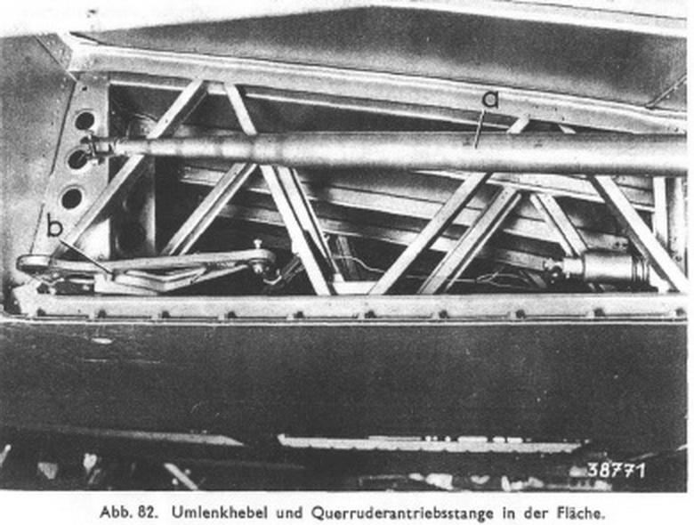

Slide 47
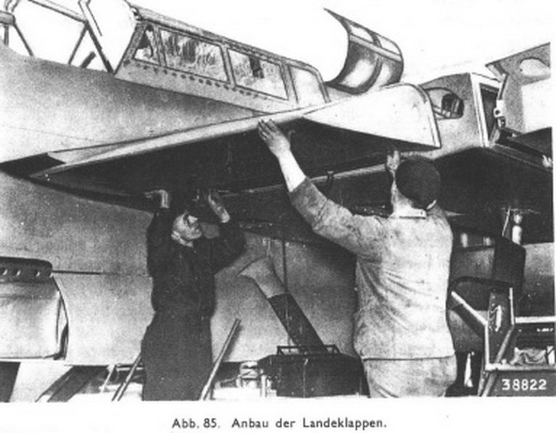

Slide 49
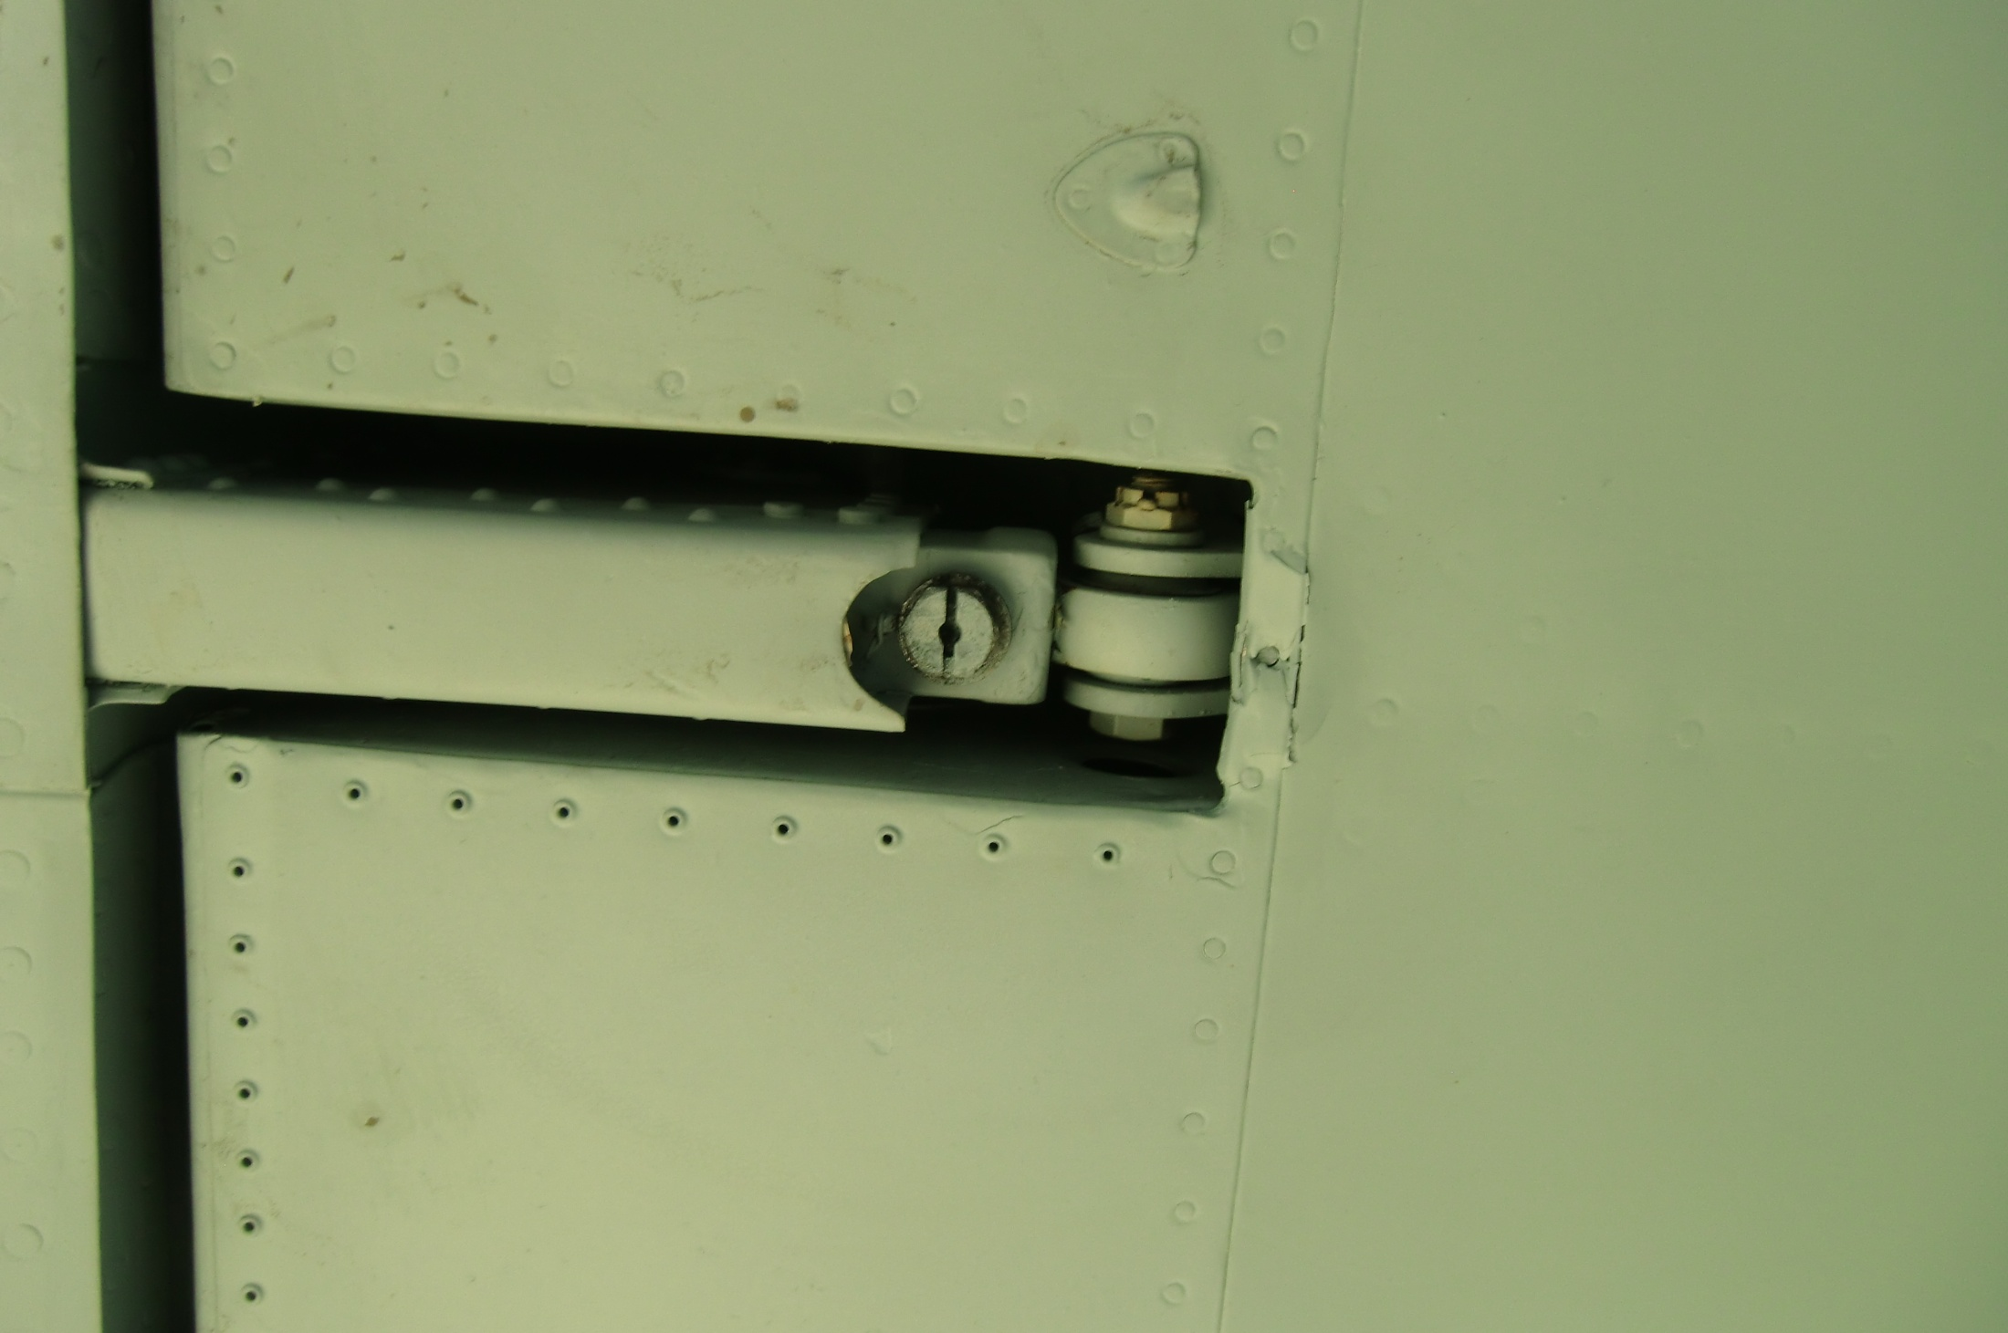

Slide 50
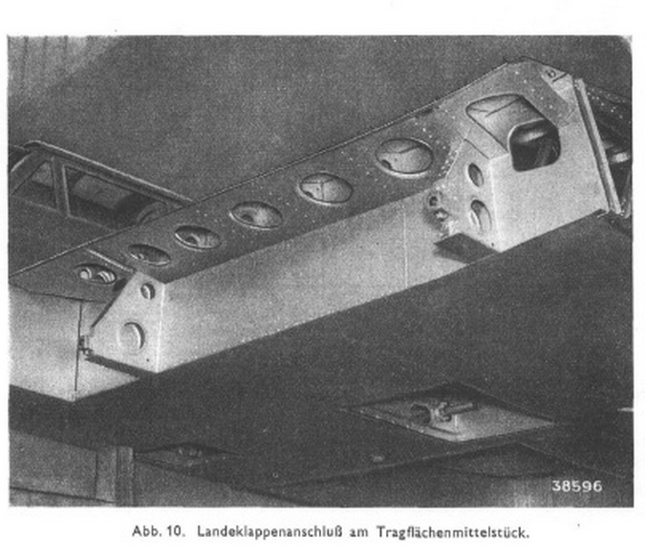

Slide 51
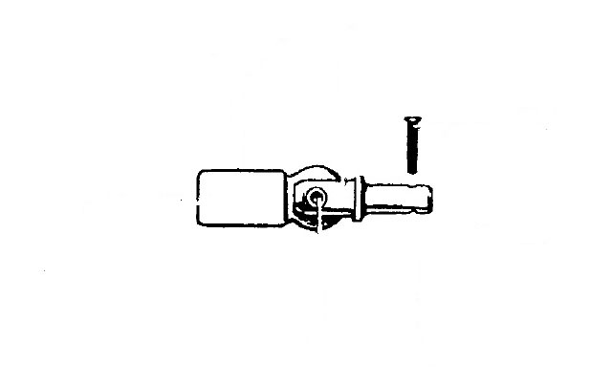

Slide 52
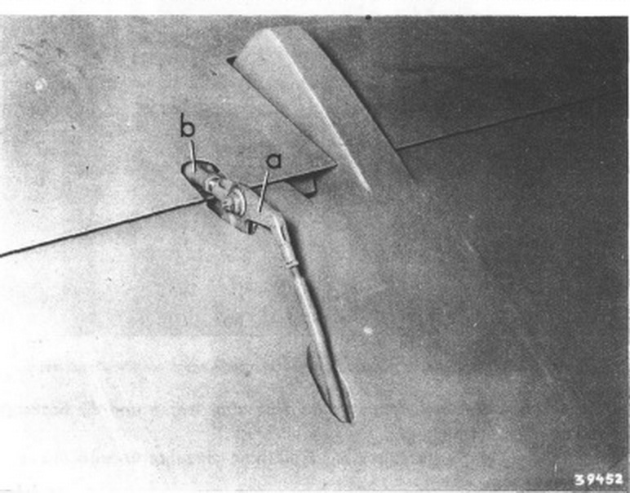

Slide 53
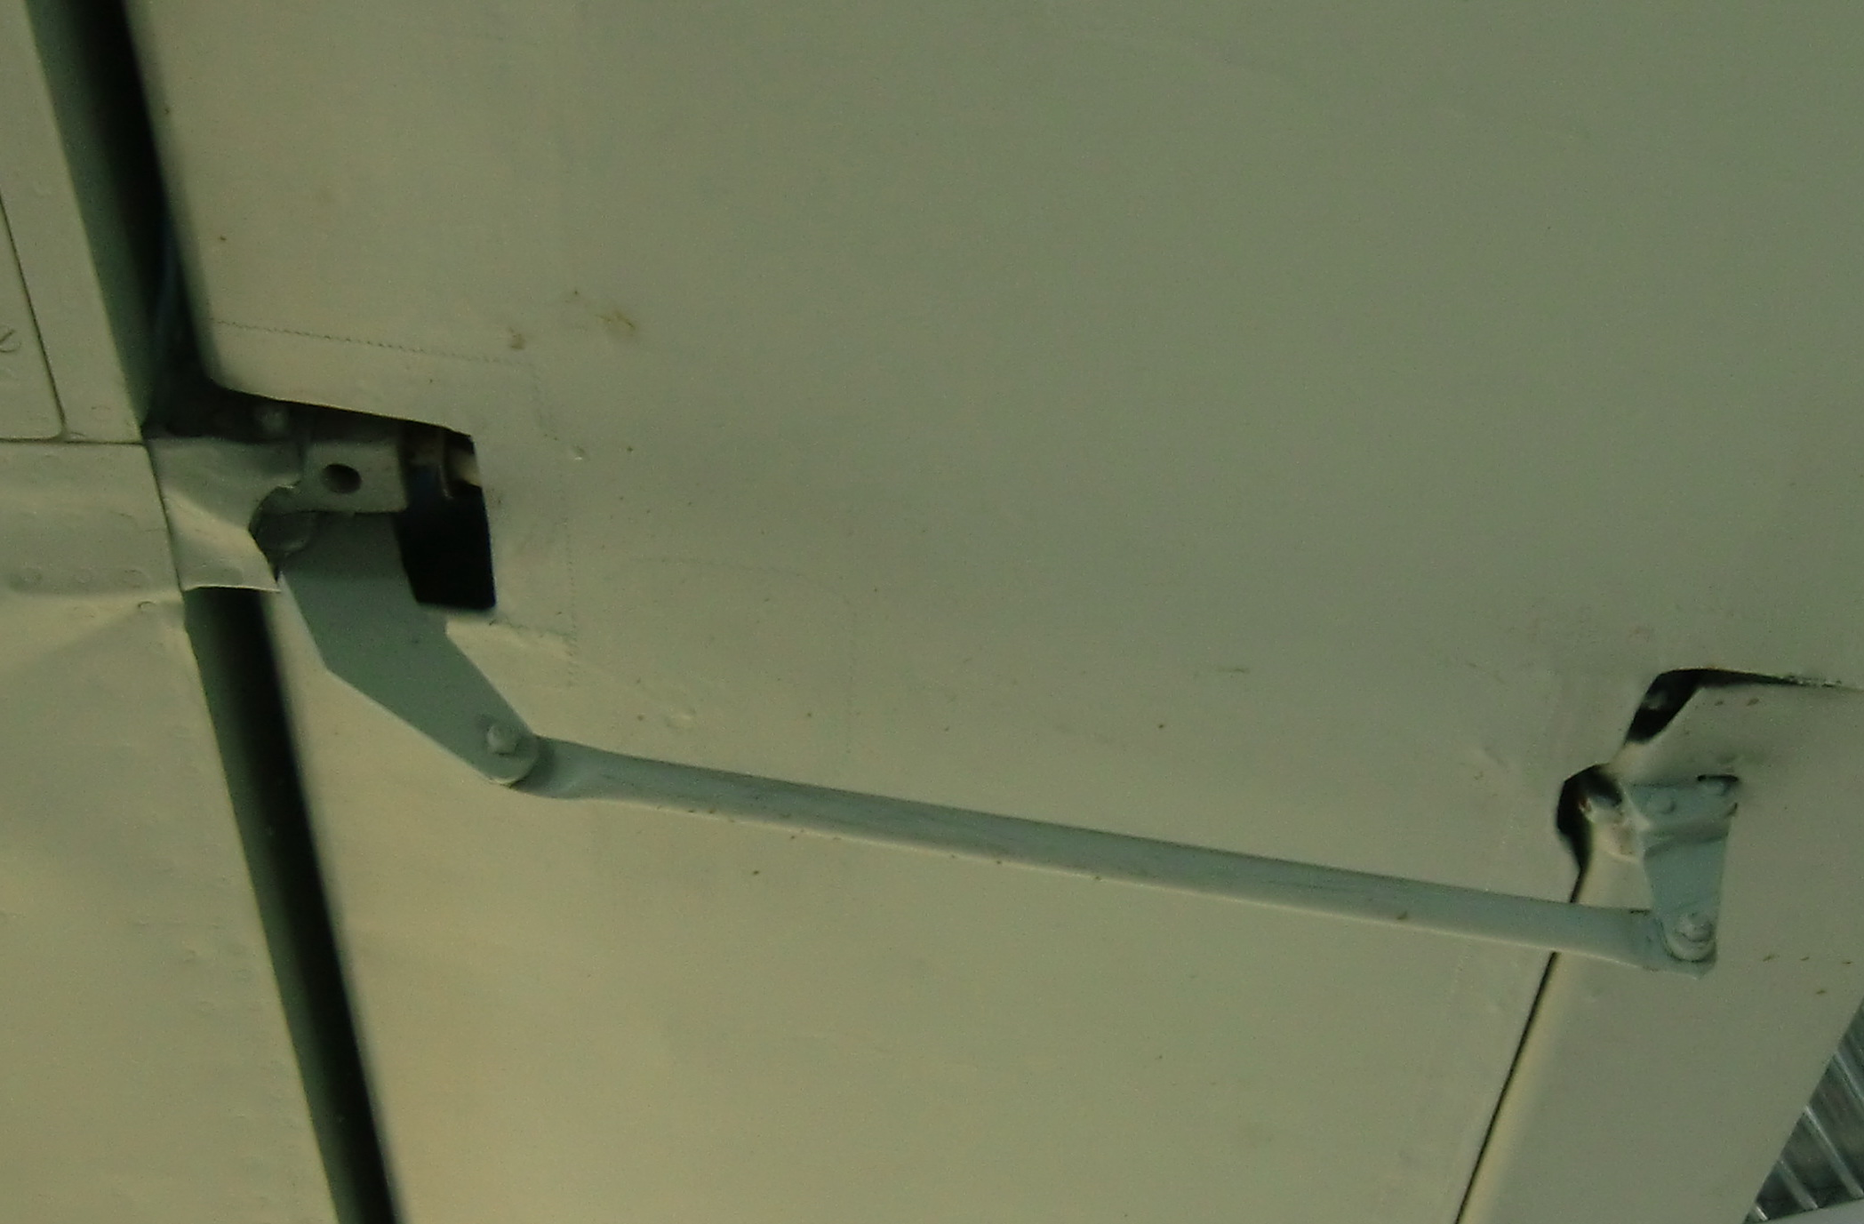

Slide 54
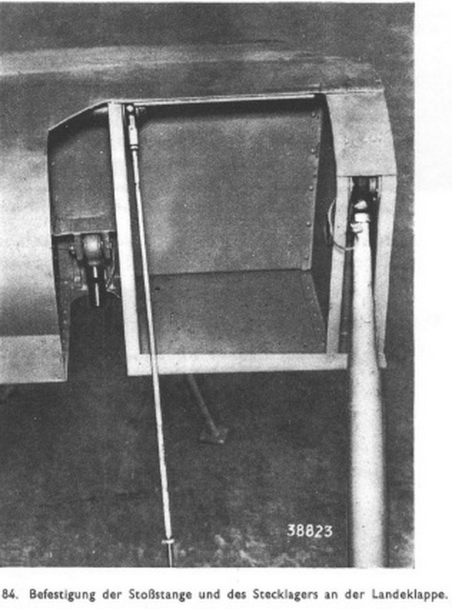

Slide 55
Team 4 Bakkropp/hale seksjon
Bakkropp
Sideror/Høyderor

Slide 56
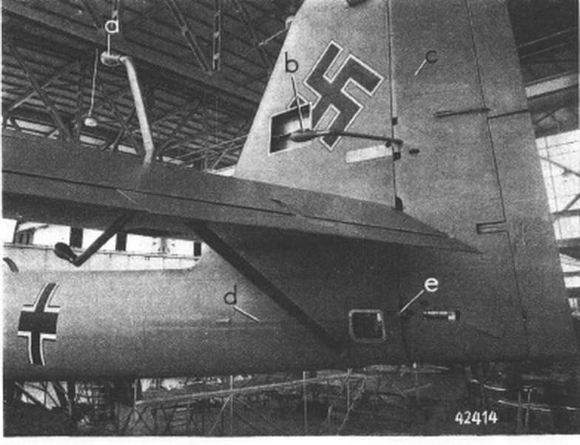

Slide 58
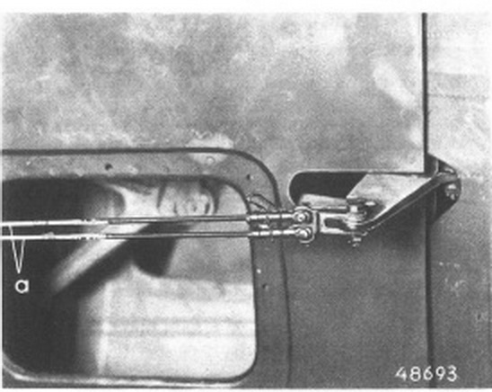

Slide 60
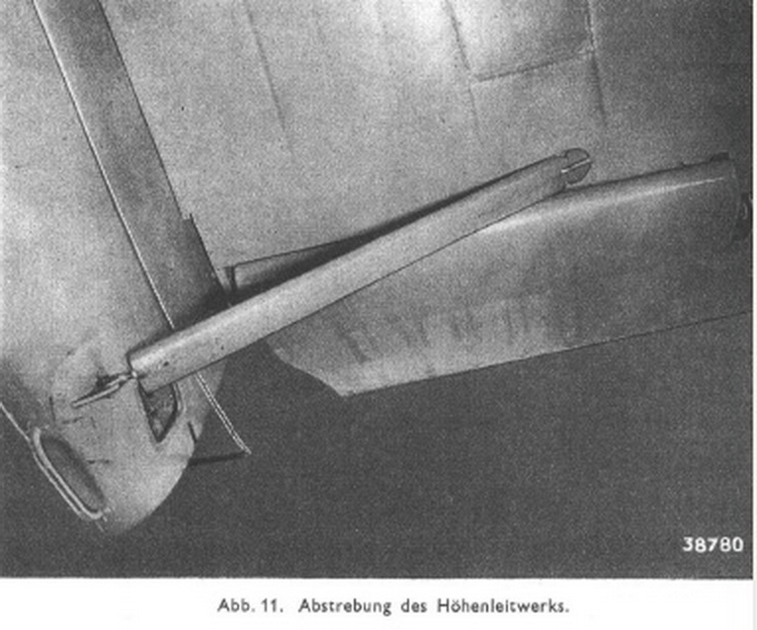

Slide 62
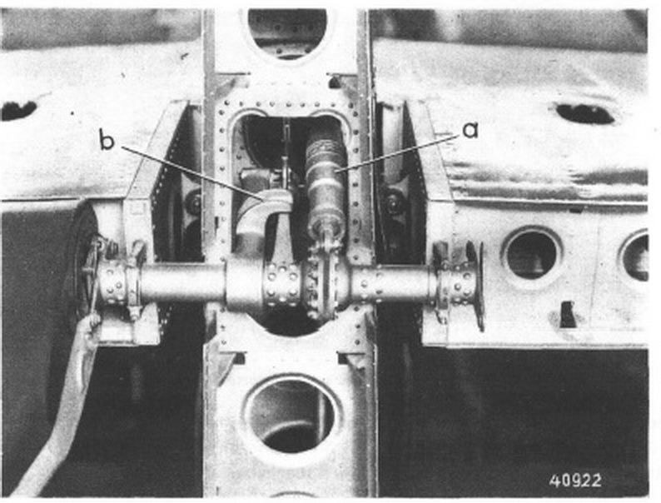

Slide 63
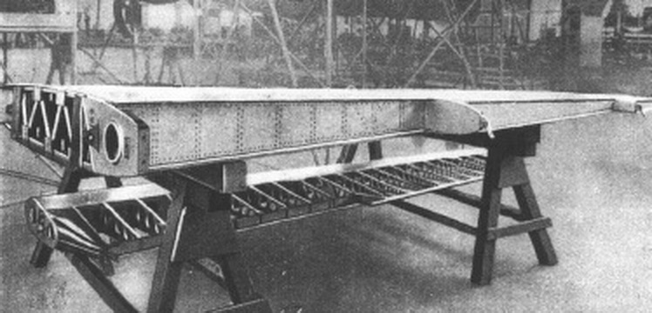

Slide 64
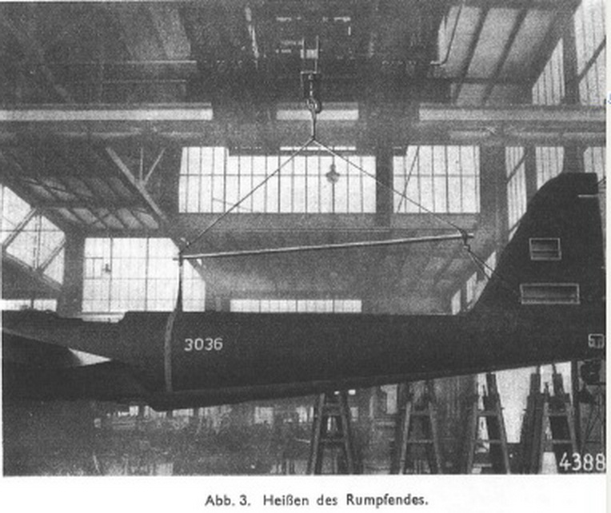

Slide 65
Senterseksjonen
Etter at alle andre hovedseksjoner er demontert fra senterseksjonen skal det ikke være nødvendig med videre demontering.

Slide 66
Forflytning / presservering
Flytte hovedseksjonene av flyet og demonterte deler fra demonteringsstedet til vannbassang for videre plassering.

Slide 67
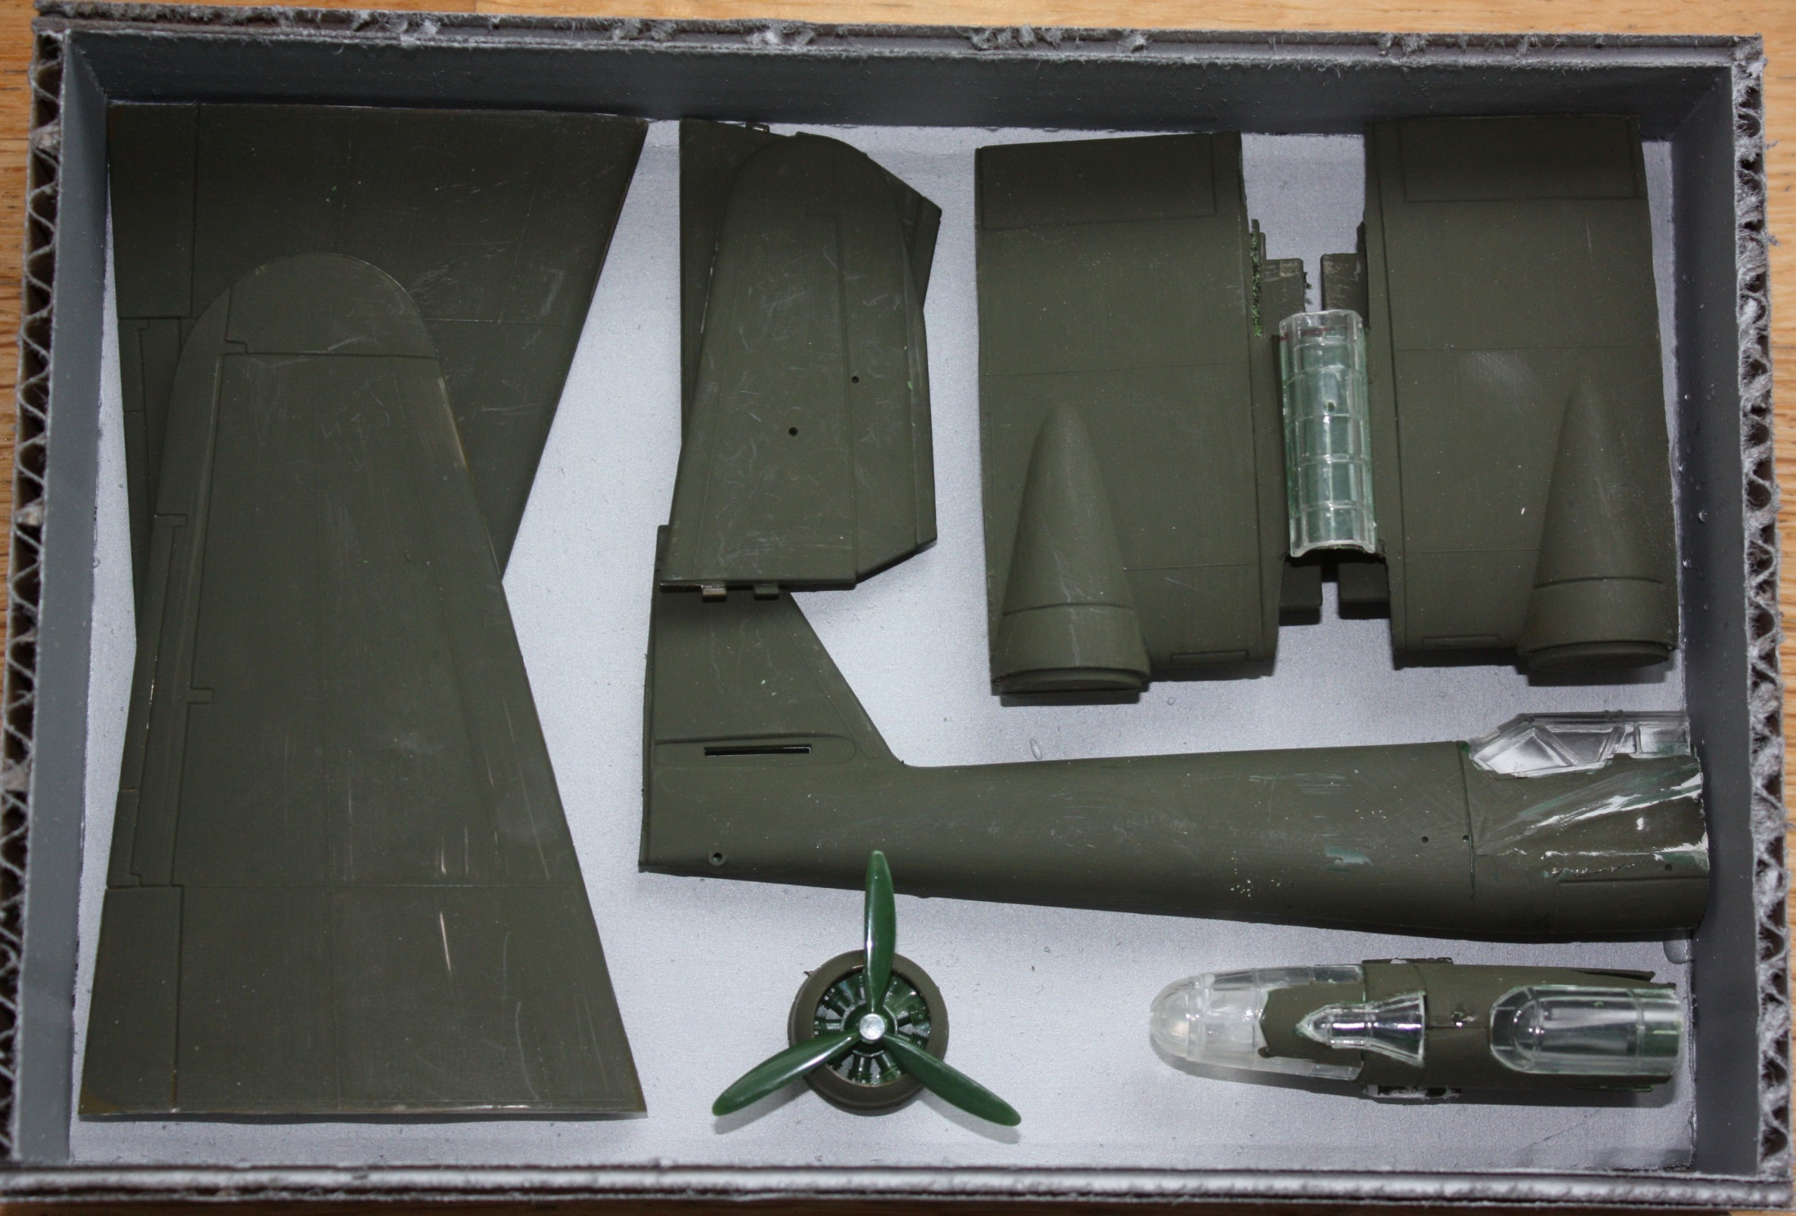

Slide 68
Catring
Enklere bespisning og drikke til deltakende personell.
Partytelt for hvile og bespisning like ved demonteringsstedet.
Gjennomføring
Faste tider for kafe pauser bespisning.
En person besørger mat og drikke.

